Slide 1

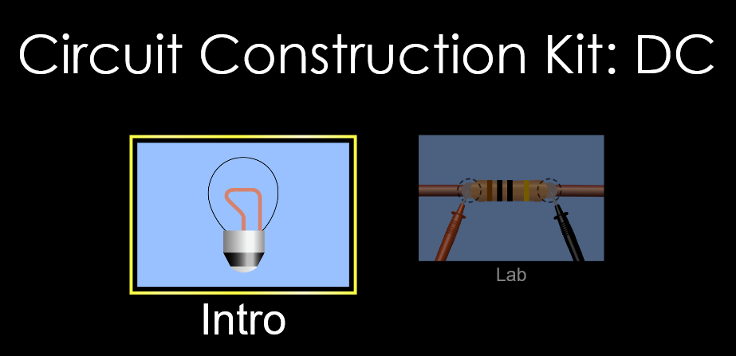

Atividade PHet sobre Circuitos Elétricos utilizando o OA “Circuit Construction Kit: DC (HTML5)”
Disponível em: https://phet.colorado.edu/sims/html/circuit-construction-kit-dc/latest/circuit-construction-kit-dc_en.html

Slide 2

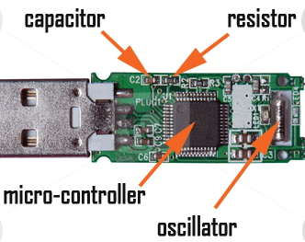
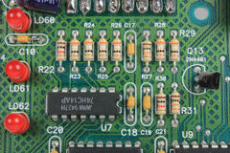
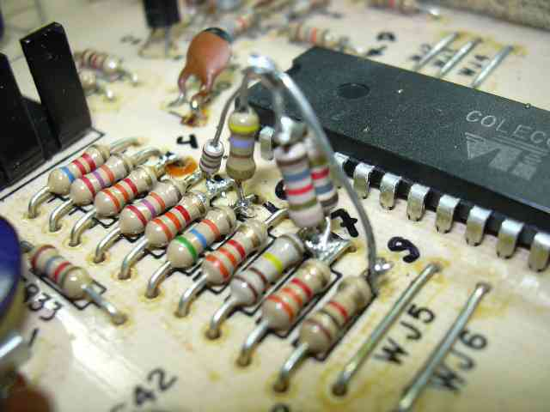
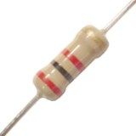
Resistência elétrica (1ª Lei de Ohm)
Resistência à passagem da corrente elétrica.
Resistores: são componentes elétricos destinados a gerar resistência.

Slide 3
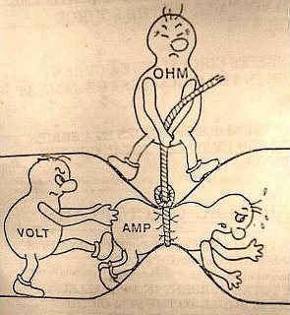
Questão 1
Quais as funções principais de cada uma dessas grandezas físicas: Resistência (dada em ohm), Corrente (dada em ampére) e Diferença de Potencial (dada em volt)? Caso queira, utilize a imagem abaixo para ajudar em sua resposta.

Slide 4
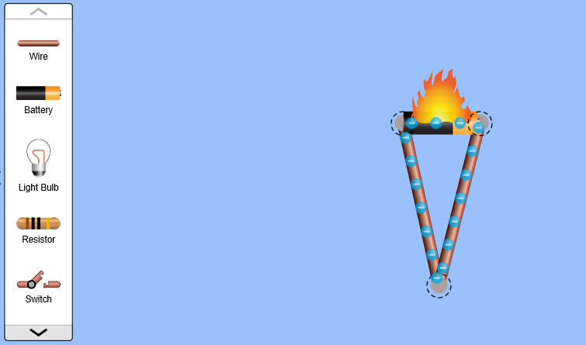
Questão 2
No OA “Circuit Construction Kit: DC (HTML5)” os polos de uma bateria foram ligados diretamente por fios condutores. Explique por que a bateria pegou fogo.

Slide 5
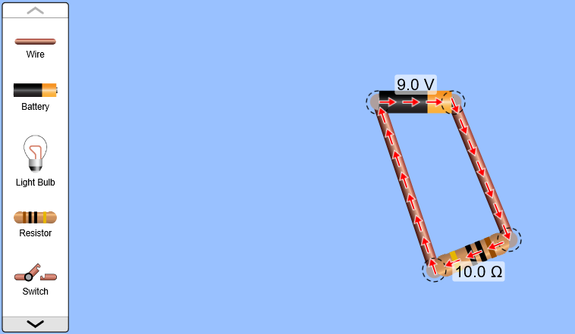
Questão 3
Do circuito elétrico da questão 2 para o circuito elétrico da questão 3, acrescentamos um resistor de 10Ω. Por que, nessa situação, a bateria não pegou fogo? Explique.

Slide 6
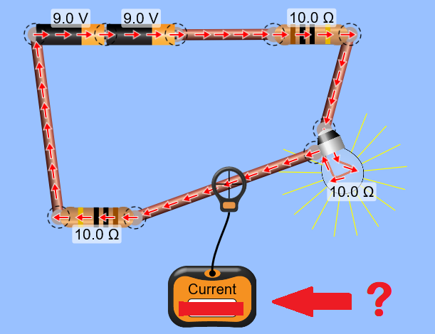
Questão 4
Na imagem abaixo, temos um circuito em série com dois resistores de 10Ω, uma lâmpada (que funciona como um resistor) de 10Ω e duas baterias de 9V acopladas. Qual o valor que o amperímetro deve estar marcando? Demonstre com cálculos utilizando a 1ª Lei de Ohm.

Slide 7
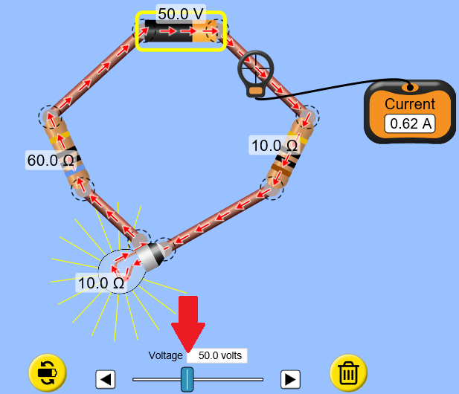
Questão 5
Se aumentarmos (indicado na seta vermelha) a voltagem da bateria, o que irá acontecer com a intensidade da corrente e o brilho da lâmpada? Explique utilizando os conceitos da primeira Lei de Ohm.

Slide 8
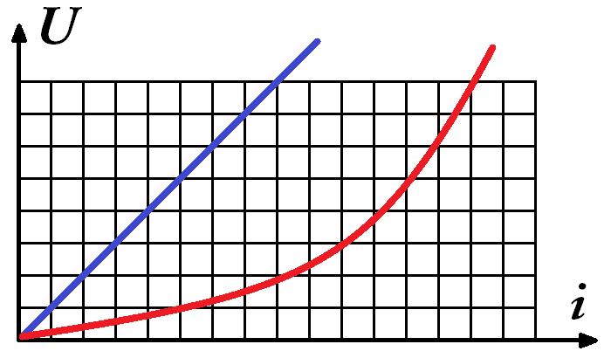
Resistores
Ôhmicos
Não Ôhmicos

Slide 9
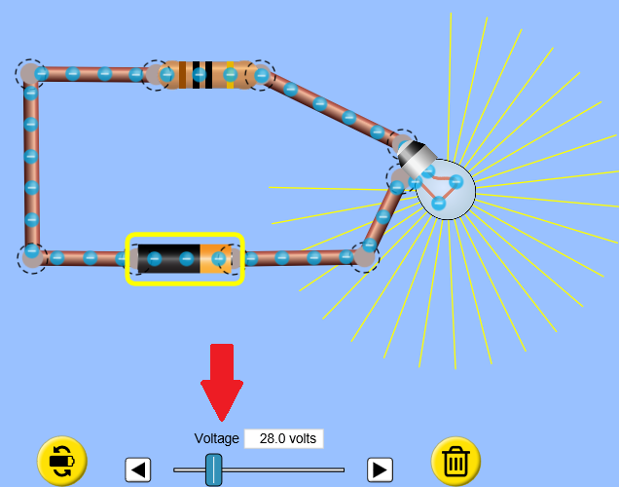
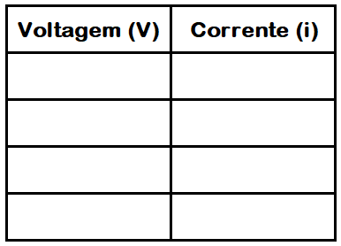
Questão 6
No OA “Circuit Construction Kit: DC (HTML5)” altere (indicado na seta vermelha) os valores da voltagem da bateria, calcule os valores de intensidade da corrente pela fórmula da 1ª Lei de Ohm para cada voltagem, colete essas informações em uma tabela (como é mostrada abaixo) e monte um gráfico Voltagem (V) x Corrente (i), demonstrando se o resistor em questão é Ôhmico ou Não-Ôhmico.

